Slide 1
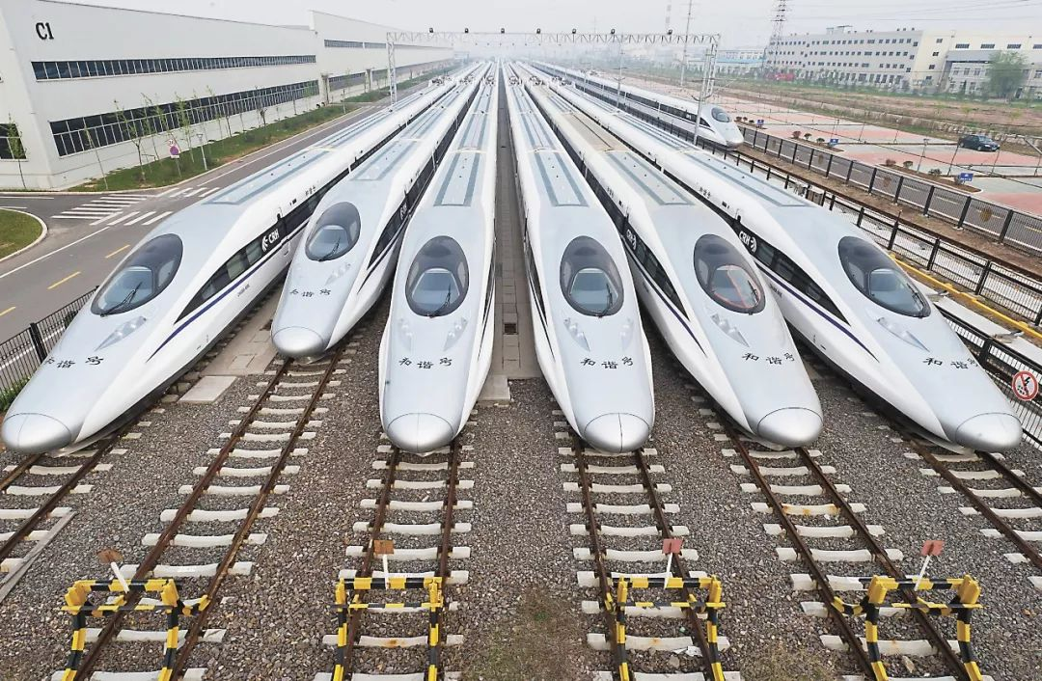
第二节 交通运输布局对区域发展的影响

Slide 2
促进区域经济发展

Slide 3
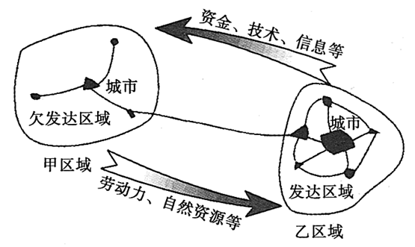
１．空间上的优化配置
交通运输使区域经济发展所需要的资源、产品、设备、劳动力等要素合理流动，实现空间上的优化配置

Slide 4
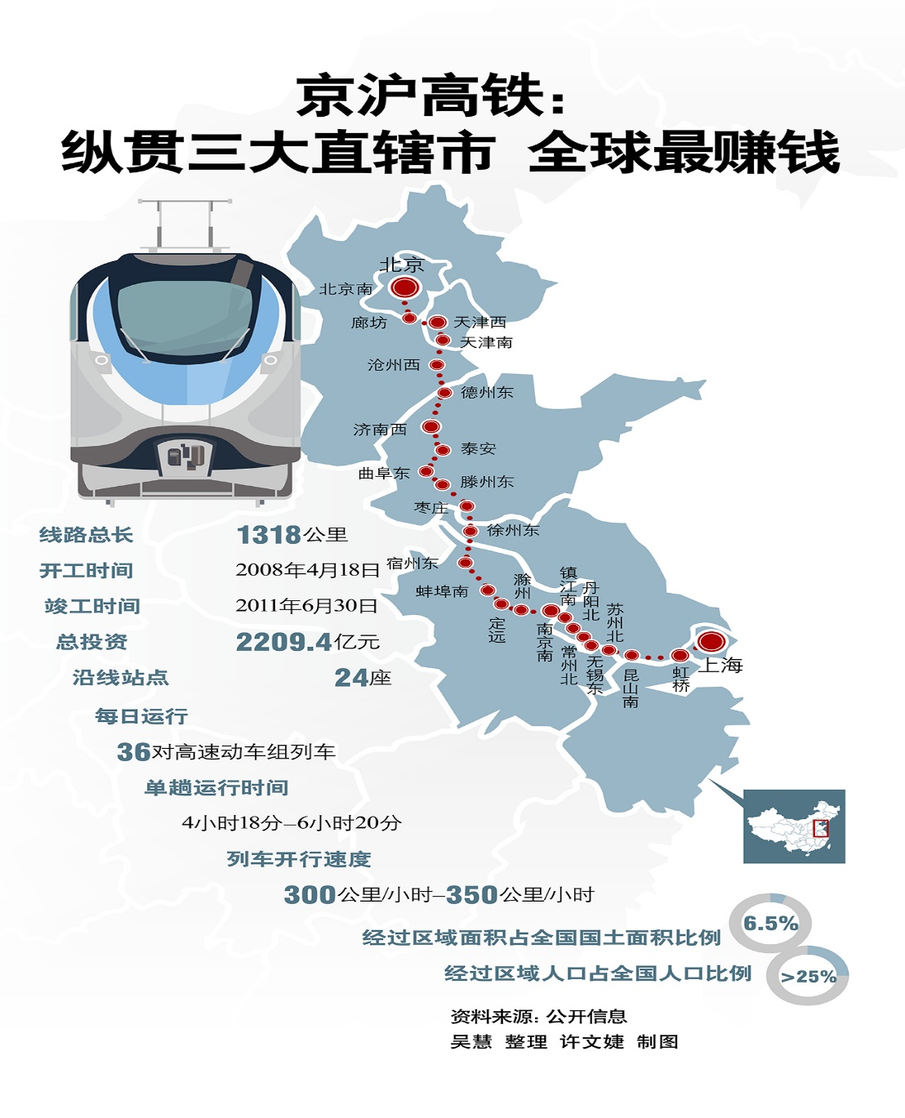
交通运输越便利、快捷，经济要素流动越快、效率越高，实现产值越大。
京沪高铁北至北京南站，南至上海虹桥，共设24个车站，连接了“京津冀”和“长三角”两大经济区。所经省市的行政区域面积只占全国陆地总面积的6.5%，却拥有27.32%的人口，并创造了35.2%的GDP。

Slide 5

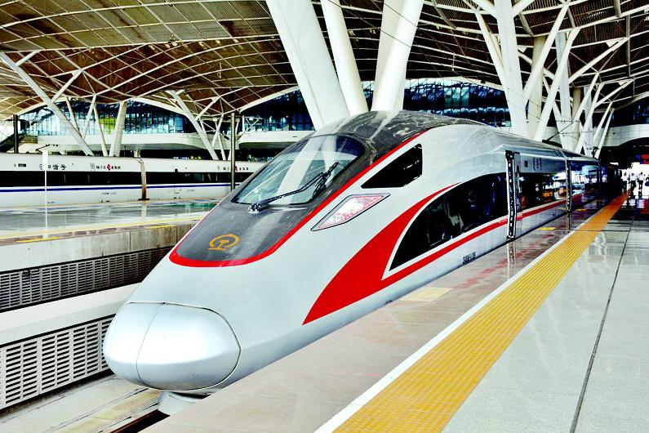
２.缩短区域时空距离
便捷的交通运输缩短了不同区域之间的时空距离(同城效应、职住分离)
普通火车从广州去北京要花20小时以上，京广高铁通车后，广州去北京8小时即可到达。

Slide 6

２.缩短区域时空距离
交通运输的发展可以加强区际经济联系、货物贸易和合作交流，使一个区域的经济活动可以辐射其他区域，促进经济发展(辐射范围扩大，经济腹地扩大)

Slide 7
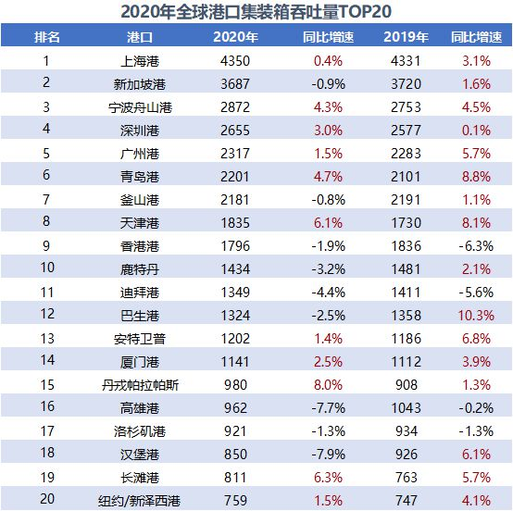
沿海地区，凭借优越的海运优势，面向国际市场，发展出口加工、出口创汇农业等，迅速提高经济发展水平。

Slide 8
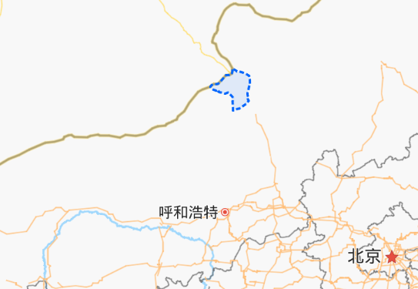
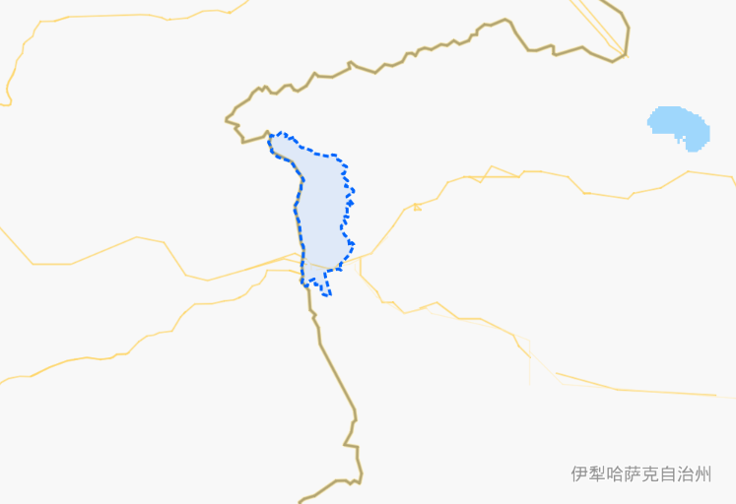
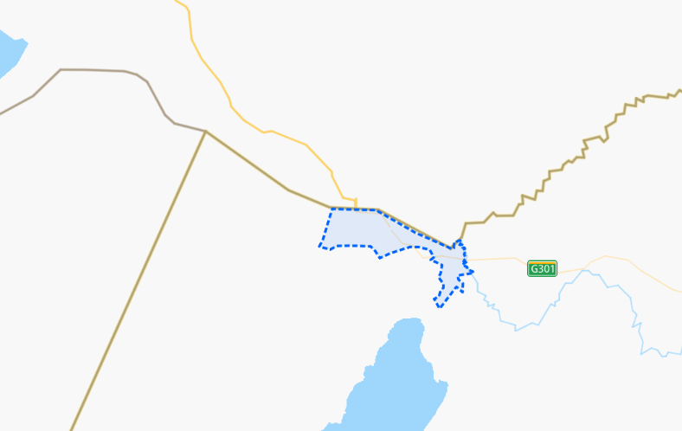
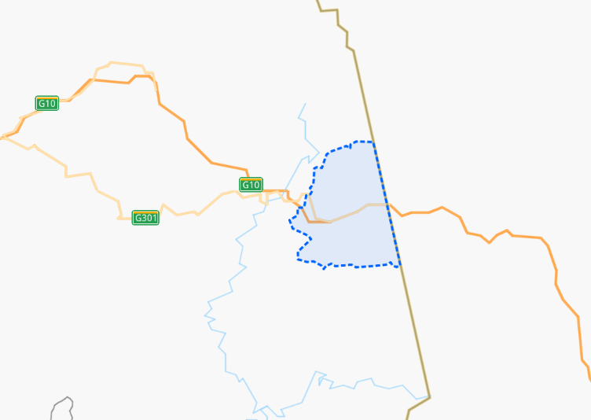
蒙古国
二连浩特
霍尔果斯
一些偏远的边境聚落，依托国际陆路交通的优势，发展成为重要的边境贸易口岸。
哈萨克斯坦
中华人民
共和国
中华人民共和国
俄罗斯
俄罗斯
绥芬河
蒙古国
满洲里
中华人民
共和国
中华人民
共和国

Slide 9
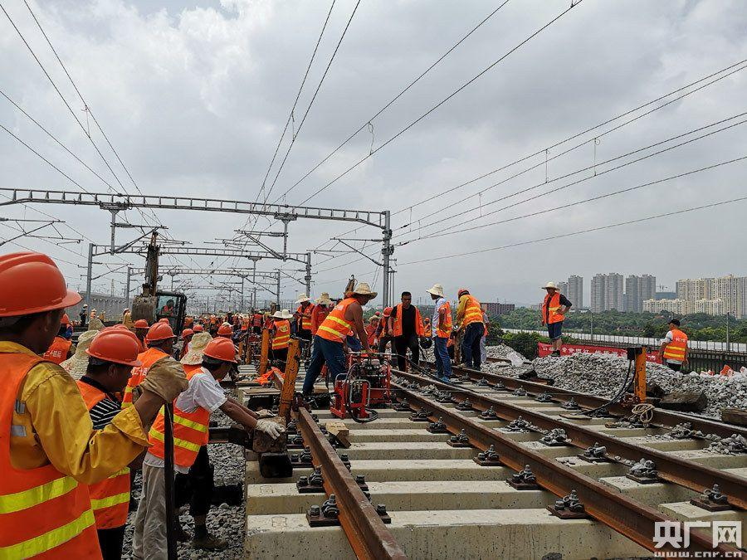
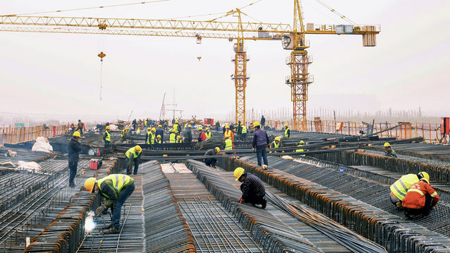
3．带动相关产业发展，增加就业
交通运输本身也是重要的产业，发展交通运输可以直接拉动原材料、能源、建筑、旅游等行业发展，增加就业。
铁路施工，增加就业岗位
原材料的需求

Slide 10
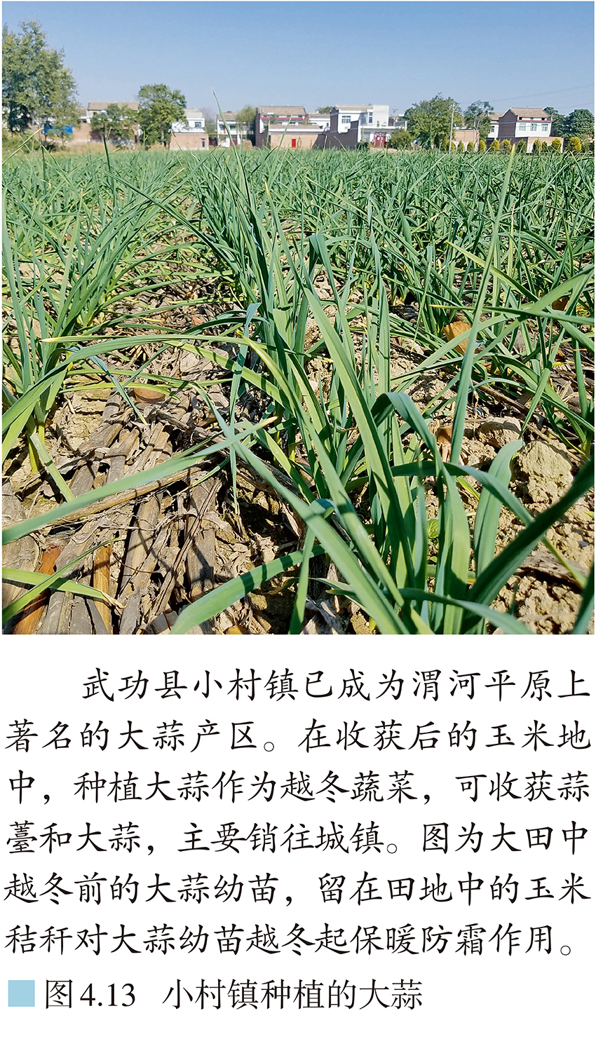
陕西省武功县发展交通脱贫致富
昔日的陕西省武功县，对外交通不便，农产品运不出去，难以转化为商品。农民收入低，农村面貌落后。
在国家加快农村公路建设的背景下，武功县抓住了难得的机遇，对通往乡、村的道路进行扩建改造，村里的道路也实现了路面硬化。有了等级较高的乡村公路网，公共服务普及到村，就连远离县城的偏远村落也开通了公交车。解决了交通瓶颈问题，武功县的原生态蔬菜就能够在城镇市场卖出较高价钱(图4.13)。优质农产品还能吸引客商开车到田头收购。脱贫的农民积极开发特色食品、纺织品等商品，发展“一村一品”经济。武功县的优质生态和特色农业吸引众多游客慕名而来，便捷的交通线路也成为客流涌动的乡村旅游线路。武功县城乡社会呈现一派欣欣向荣的景象。
(1)武功县发展交通对经济发展产生哪些具体影响？
①发展特色农业：原生态蔬菜、优质农产品；
②农产品加工业：特色食品、纺织品；
③旅游业：乡村旅游线路；
经济规模不断扩大，城乡面貌焕然一新。

Slide 11
陕西省武功县发展交通脱贫致富
昔日的陕西省武功县，对外交通不便，农产品运不出去，难以转化为商品。农民收入低，农村面貌落后。
在国家加快农村公路建设的背景下，武功县抓住了难得的机遇，对通往乡、村的道路进行扩建改造，村里的道路也实现了路面硬化。有了等级较高的乡村公路网，公共服务普及到村，就连远离县城的偏远村落也开通了公交车。解决了交通瓶颈问题，武功县的原生态蔬菜就能够在城镇市场卖出较高价钱(图4.13)。优质农产品还能吸引客商开车到田头收购。脱贫的农民积极开发特色食品、纺织品等商品，发展“一村一品”经济。武功县的优质生态和特色农业吸引众多游客慕名而来，便捷的交通线路也成为客流涌动的乡村旅游线路。武功县城乡社会呈现一派欣欣向荣的景象。
(2)武功县为什么发展交通可以脱贫致富？
①交通优势使区域间的资源、产品、劳动力等要素加速流动，转化为生产优势；
②缩短了时空距离，使武功县的经济活动可以辐射到其他区域，扩大了农产品的市场范围，转化为市场优势；
③交通拉动了当地旅游业发展，增加就业，增加收入。

Slide 12
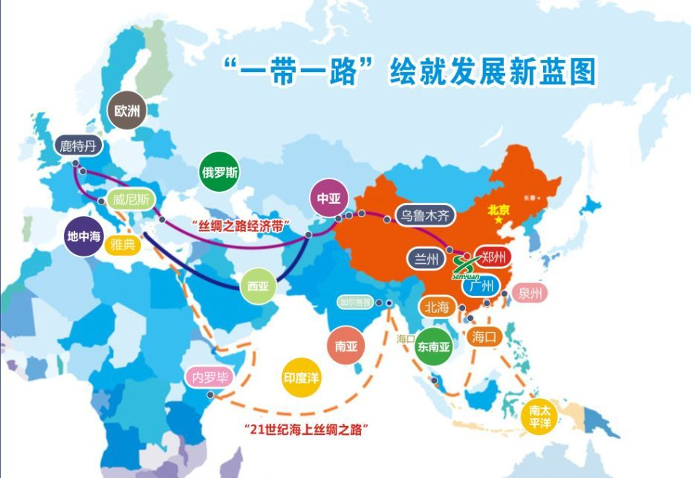
“一带一路”的内涵及影响
（１）内涵：
丝绸之路经济带和21世纪海上丝绸之路。
(２)意义：
基建：加强沿线公路、铁路、航空、水运、油气管道，以及电网、通信网络等基础设施建设；
经济：促进各国简化货物通关手续，实现货物直达运输，促进沿线经济贸易；
社会：促进沿线地区的文化交流，扩大和深化我国对外开放

Slide 13
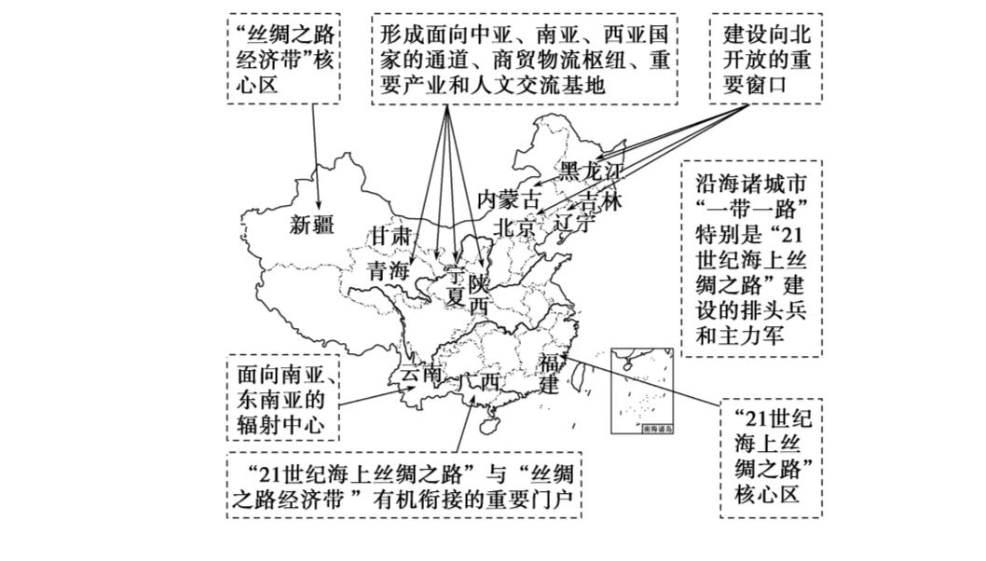
我国各行政区在一带一路中的定位

Slide 14
影响聚落发展

Slide 15
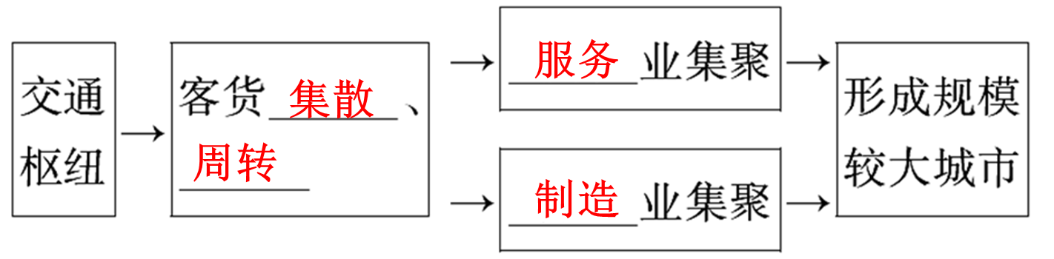
1. 交通运输影响聚落的形成、规模和发展程度
交通枢纽是旅客和货物集散、周转的地方，并由此吸引餐饮、旅馆、装卸、包装、批发和零售等相关行业在空间上的集聚。
在客、货吞吐量大的交通枢纽，还会形成与货物相关的制造业在空间上的集聚，并促使其他产业的发展，往往形成规模较大的城市

Slide 16
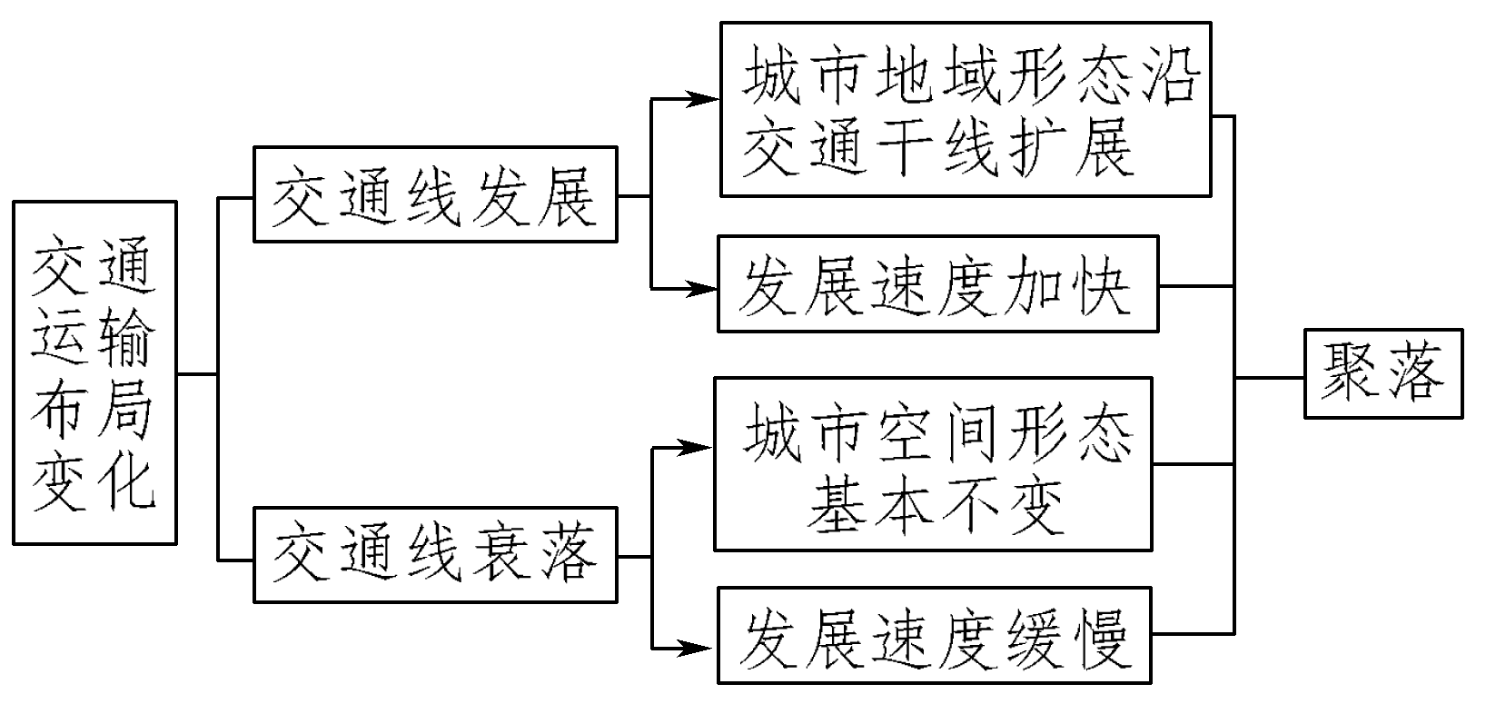
2. 交通运输线或运输方式变化，促使商业网点甚至商业中心城市的变化

Slide 17
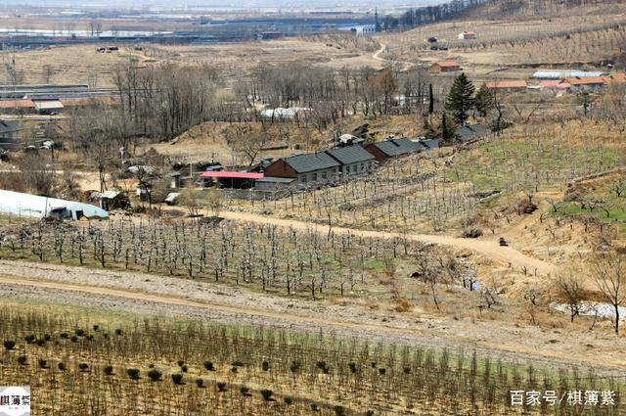
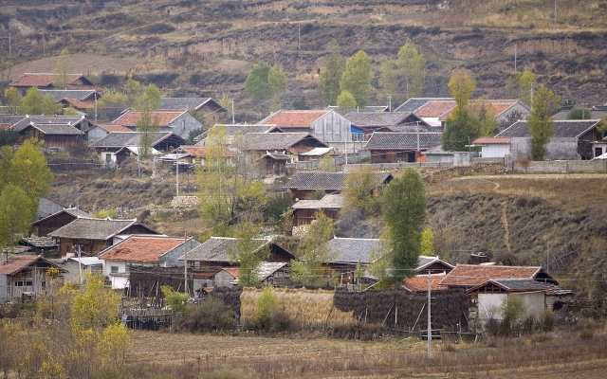
3、交通布局影响乡村聚落选址
分散的乡村聚落交通不便 消失

Slide 18
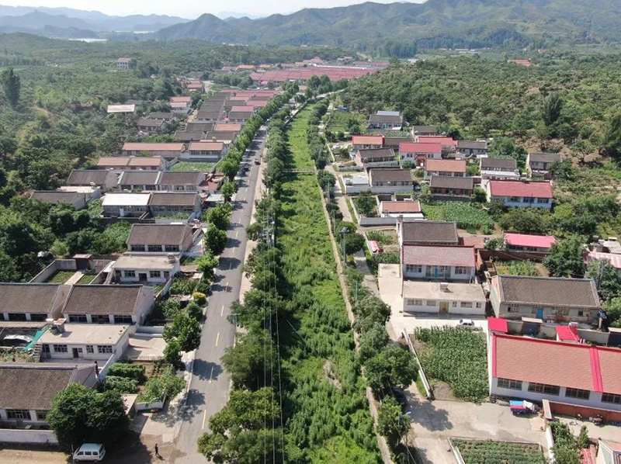
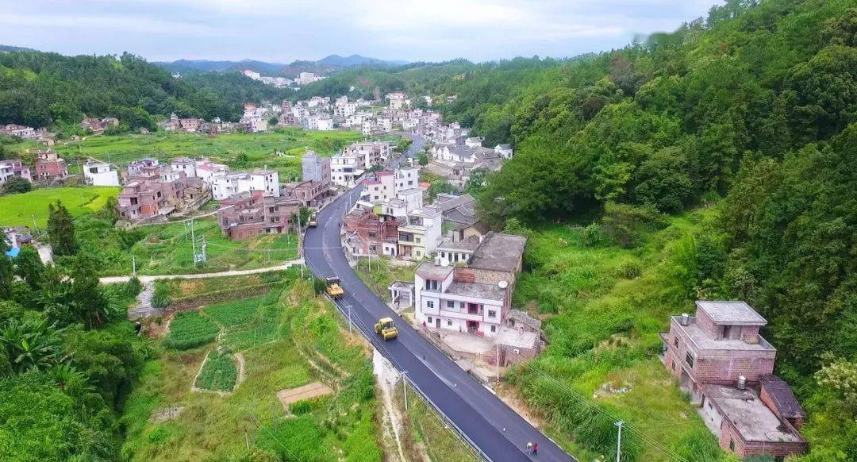
3、交通布局影响乡村聚落选址
新建的乡村聚落一般临近区域主要公路，交通便捷

Slide 19
知识总结
实现经济要素在空间上的优化配置
缩短区域间时空距离，加强区域联系
拉动相关行业的发展，促进沿线地区经济
促进区域经济发展
交通运输布局对区域发展的影响
影响聚落的形成、规模和发展程度
交通运输线路或方式的变化会引起城市的变化
影响乡村聚落的布局
影响聚落发展

